Slide 1
Домашнее задание:
§19,
подготовить презентации
или сообщения
лидерах
народовольческого
движения

Slide 2
Вспомните!
Чем характеризуется
внутренняя политика Александра II
В 60-70-х годах XIX века?
Докажите, что процессы,
происходившие в Российской
империи в XIXв., способствовали
активизации революционного
движения.
Проблемное задание!

Slide 3
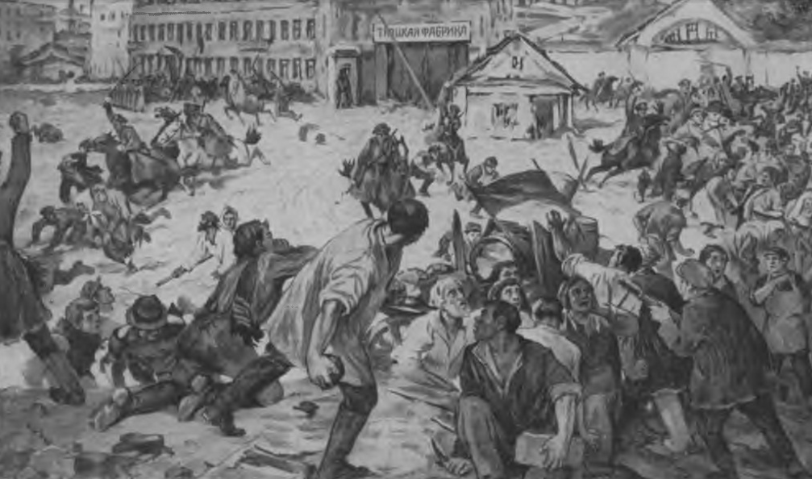
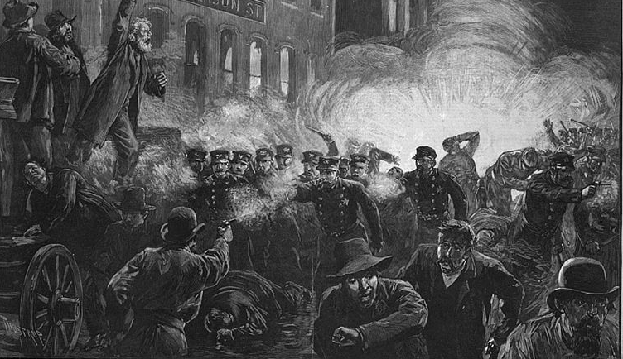
Революционное движение
и политика самодержавия

Slide 4
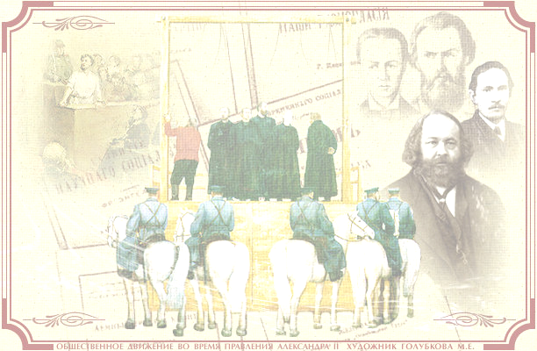
Да, в это рабское бесправье
Мог поступить он только так:
Грохочет танк самодержавия,
И он с гранатою — под танк.
Николая Доризо
поэма«Андрей Желябов»
(1970)

Slide 5
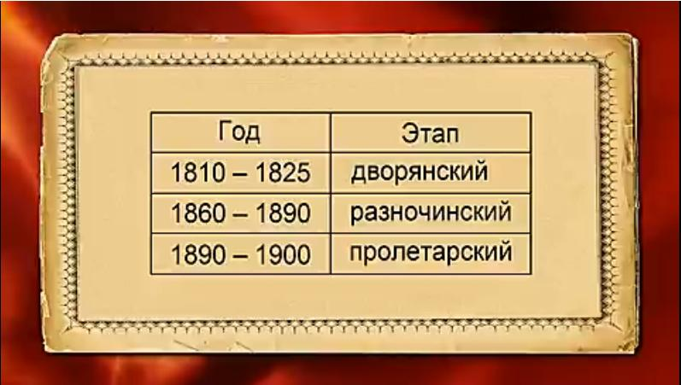
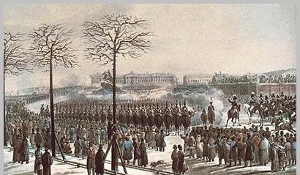
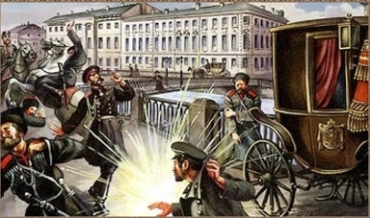
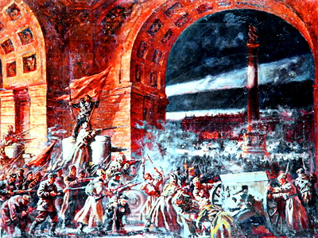
Проблемное задание!
Выяснить основные этапы развития революционного
движения в России
http://interneturok.ru/ru/school/istoriya-rossii/8-klass/rossiya-v-60-70-e-gg-aleksandr-ii/vozniknovenie-narodnichestva-zemlya-i-volya

Slide 6

Каковы причины возникновения
народничества?

Slide 7
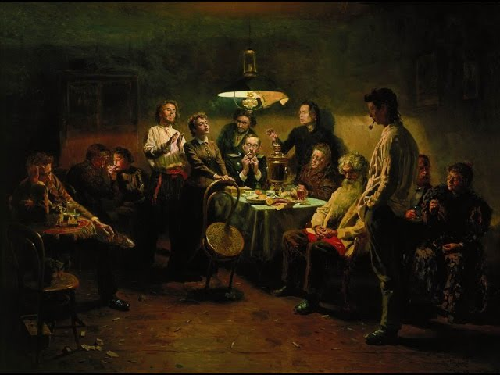
Причины возникновения народничества
идея просвещения о всеобщем равенстве людей;
утопический социализм с его проектами построения идеального общества;
дворянское движение (декабристы), ставившее целью уничтожение самодержавия и освобождение крестьян;
идеи славянофилов о самобытном пути России, о русском крестьянстве как носителе мудрости и моральном авторитете (почвенничество).

Slide 8
Работа в группах с интернет источниками и текстом учебника
1-я группа: используя ссылку найти
«Основные этапы становления народничества»
http://dic.academic.ru/dic.nsf/enc_philosophy/2780/
2-я группа: используя учебник назвать
«Основные течения , сформировавшиеся в народничестве, в чём их основное содержание»;
3-я группа: используя ссылки назвать «Лидеров народнического движения по направлениям»
http://bibliotekar.ru/istoria-economicheskih-ucheniy-3/12.htm

Slide 9
Этапы становления народничества
1-этап- 50-60гг.- теоретическое обоснование идеологии народничества А.И. Герценом и
Н.Г. Чернышевским;
2-этап- конец 60-х-70-е гг.- превращение
народничества в массовую идеологию
разночинской среды;
3-этап- 80-90гг.- формирование либерального народничества с преобладающей теорией «малых дел»;

Slide 10
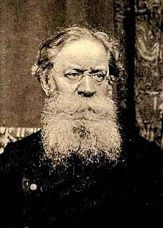
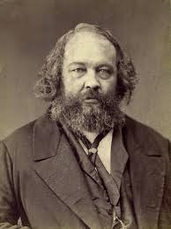
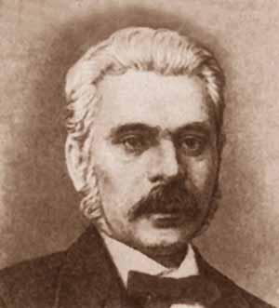
Основные направления в народничестве
Пропагандистское
П.Л. Лавров
Бунтарское
М.А. Бакунин
Заговорщическое
П.Н. Ткачёв

Slide 11
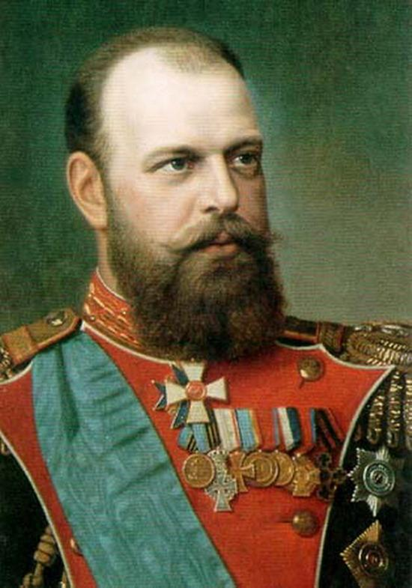
Работа с текстом учебника
Усилена власть тайной полиции;
Восстановлена цензура;
Бунтовщиков ссылали на каторгу в Сибирь;
Начата компания русификации;
Какие меры были предприняты
царским
правительством для укрепления
самодержавия?
Александр III

Slide 12
ВСПОМНИТЕ!
Какие перемены происходят в экономическом и социальном развитии России
во второй половине XIX века?
Подумайте!
Как эти перемены могут повлиять на развитие революционного движения.
Свои мысли подтвердите фактами.

Slide 13
В связи с развитием промышленности в России во второй половине XIX в. возникла особая социальная группа — рабочий класс, или пролетариат.
Охарактеризуйте положение рабочего класса:
Из каких слоёв общества формировался;
Условия труда и быта;
Его ряды пополнялись за счет разорявшихся крестьян и ремесленников;
Продолжительность рабочего дня составляла 13 - 14 часов.
Заработной платы едва хватало, чтобы сводить концы с концами.
Большинство рабочих проживало в душных необустроенных фабричных казармах.
Забастовка - коллективное организованное прекращение работы в организации или предприятии с целью добиться от работодателя или правительства выполнения каких-либо требований.

Slide 14
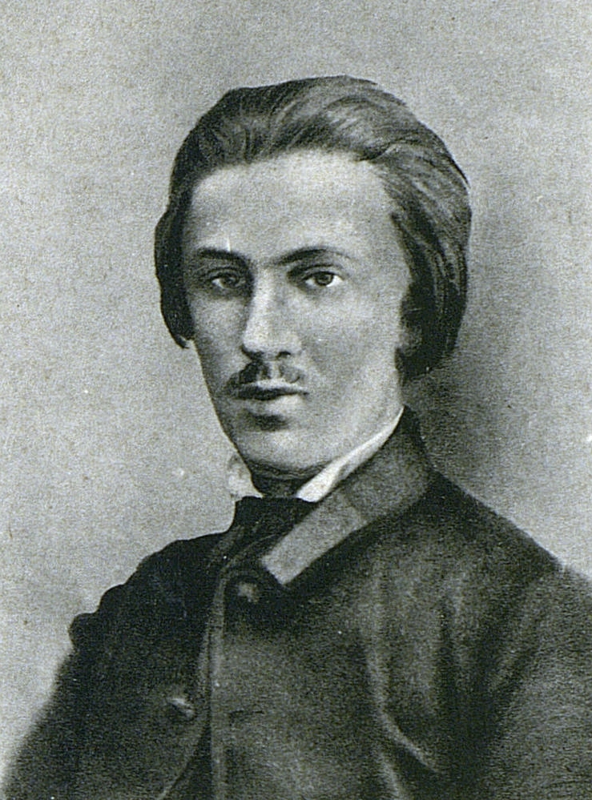
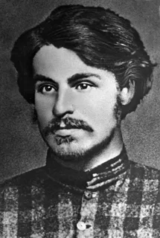
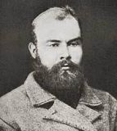
Руководители союзов российских рабочих
В. П. Обнорский
Е. О. Заславский
С. Н. Халтурин.

Slide 15
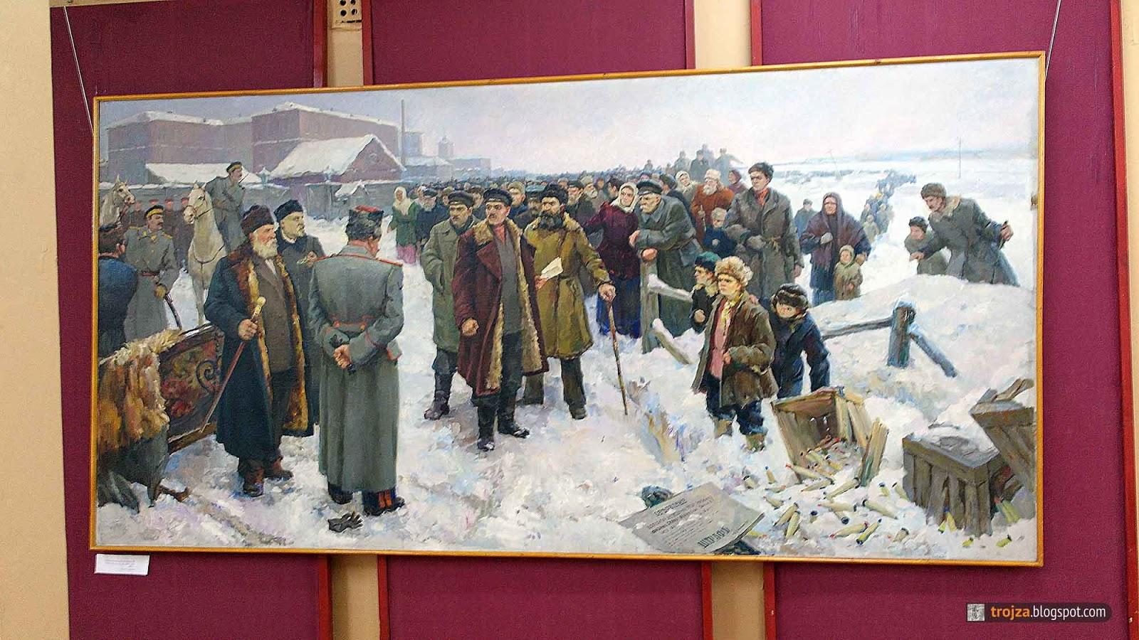
Январь 1885г.- Морозовская стачка
(Орехово-Зуево, мануфактура Т.С. Морозова)
Каковы её результаты?

Slide 16
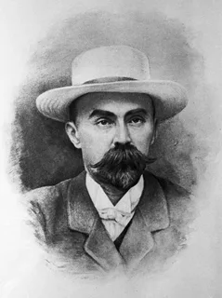
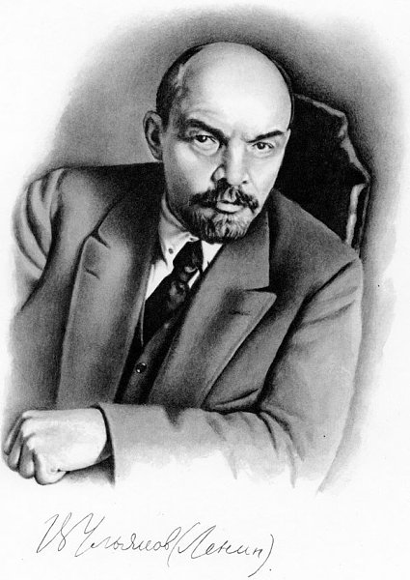
Под влиянием европейского рабочего движения в России начали возникать марксистские организации. Первой была группа «Освобождение труда», созданная Г. В. Плехановым в 1883 г. в Женеве.
Марксистские группы и кружки ставили своей целью распространение идей К. Маркса в России и создание революционной рабочей партии.
Новый этап в развитии рабочего движения связан с именем Владимира Ильича Ульянова (Ленина) (1870—1924).
Он предложил перейти от пропаганды марксизма к политической агитации среди рабочих и созданию единой рабочей партии.
В 1895 г. все марксистские организации объединились в «Союз борьбы за освобождение рабочего класса».
А в марте 1898 г. в Минске состоялся I съезд Российской социал-демократической рабочей партии (РСДРП).
II съезд РСДРП в 1903 г.- принятие программы партии, определившей ближайшие и конечные цели борьбы.

